Slide 1
急救知识交流会
—“黄金抢救4分钟”
平和学校急救社 | 蚂蚁急救团
2026年4月6日

Slide 2
张雪峰猝死事件的时间线和关键节点
倒地30min无人发现
转运
医院
医院抢救
ECMO等
12:26
12:56
约13:00
约13:10
15:50
跑步机上突发胸痛倒地
同事发现并拨打120
120
抵达现场
宣告临床死亡
事件
专业评估
错失
黄金4min
立即求救
符合规范
响应时间正常
途中
持续CPR
最高级别
救治
发病时刻
抢救无效

Slide 3
张雪峰猝死事件的急救“失”与“得”
失
得
空间设计缺陷导致发现延误（独立封闭空间）
健康预警被系统性忽视
  2023年因心悸住院，建议全休3个月，实际不到1个月复工
  2026年，体检异常，取消锡马参赛资格
  长期睡眠不足4小时
急救技能普及不足
院前急救响应迅速（120到达后持续CPR）
高级生命支持及时启用（ECMO、肾上腺素等）

Slide 4
世界急救普及率
Notes:
心搏骤停（Cardiac Arrest, CA）是指各种原因引起的、在未能预计的情况和时间内心脏突然停止搏动，从而导致有效心泵功能和有效循环突然中止，引起全身组织细胞严重缺血、缺氧和代谢障碍，如不及时抢救即可立刻失去生命。心搏骤停不同于任何慢性病终末期的心脏停搏，若及时采取正确有效的复苏措施，病人有可能被挽回生命并得到康复

Slide 5
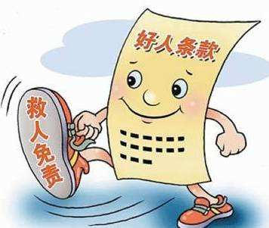
“好人法”落实
民法典 · 第184条
实施时间：2021年1月1日
因自愿实施紧急救助行为造成受助人损害的，救助人不承担民事责任。
Notes:
民法典司法解释第184条
《中华人民共和国民法总则》第184条于2017年3月15日，第十二届全国人民代表大会第五次会议通过。规定：“因自愿实施紧急救助行为造成受助人损害的，救助人不承担民事责任。”这一善意救助者责任豁免规则，被称作“好人法”，其用意是鼓励善意救助伤病的高尚行为。无偿救人免责（哪怕操作出现失误）。

Slide 6
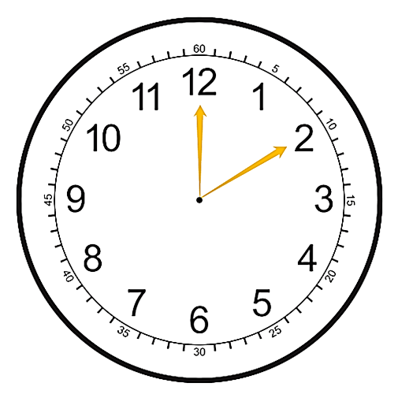
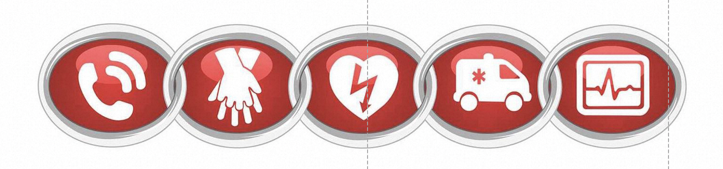
黄金抢救 4 分钟
心肺复苏成功率与时间之关系
0～1min：心脏骤停、瘫倒在地、瞳孔放大、呼吸停止
0～4min：尚未出现脑损伤
4～6min：开始出现脑损伤
6～10min：出现严重脑损伤
≥10min：脑损伤不可逆
Notes:
如果1分钟开始实施心肺复苏，成活率90%以上，4分钟60%，超过10分钟成活率0，心肺复苏越早成功率越高，所以救命的黄金时间在4-6分钟内
美国心脏协会在1992年首次提出了生存链的概念，它是指将心肺复苏的五个步骤看成一条环环相扣的锁链，若其中一环断裂，其功能就会受到影响。

Slide 7


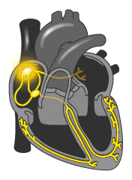
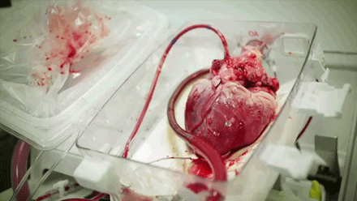

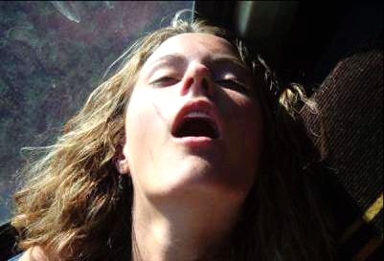
心脏骤停室颤示意图
Notes:
心脏是维持人体血液循环的重要器官,正常情况下,心脏的肌肉会按照一个固定的节律依次收缩、舒张,推动全身的血液流动（也就是我们常说的泵血）,并且将氧气等营养物质输送到全身。心脏跳动的频率(心率)一般为60~100次/分。
1. 紧急胸外按压和人工呼吸：通过胸外按压形成暂时的人工循环，满足心脑等重要脏器供血，并可促进患者恢复自主循环，通过人工呼吸代替自主呼吸，扩张肺部，促进自主呼吸恢复。
2. 快速电除颤。电除颤的原理是通过皮肤用一定强度的电流电击心脏，让室颤或者无脉性室速的心脏，全部或大部分心肌在瞬间除极，恢复心脏自律性最高的起搏点，也就是窦房结重新主导心脏的节律，恢复窦性心律，能够让心脏恢复正常的收缩和舒张，挽救生命。

Slide 8
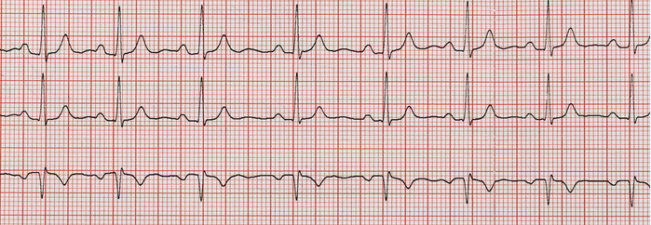
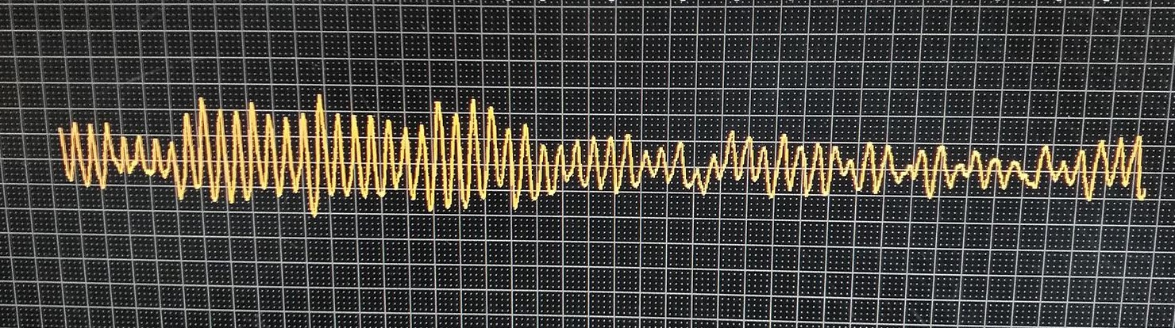
心室颤动的心率
黄 金 4 分 钟

Slide 9
黄金4 分钟的正反例
埃里克森
——教科书式急救
张志杰
——急救延误致死
3s：队友示意裁判，中止比赛
10s：队长抵达检查呼吸道
21s：队医到场开展救援
37s：携带急救设备的医务人员冲进场地
1min：AED送达，开始心肺复苏
1min39s：担架送达，心肺复苏仍在继续
2min：急救仍在继续
约10min：死里逃生，可用呼吸机自主呼吸
3s：教练发现并上前
10s：疑似裁判阻止教练靠近
40s：医疗人员入场，简单检查
1min39s：担架入场，尚未进行心肺复苏
2min：担架离场，仍未使用AED或心肺复苏
未进行：现场AED除颤和心肺复苏

Slide 10

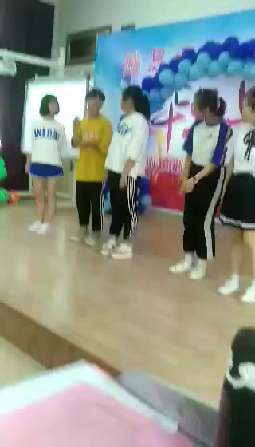
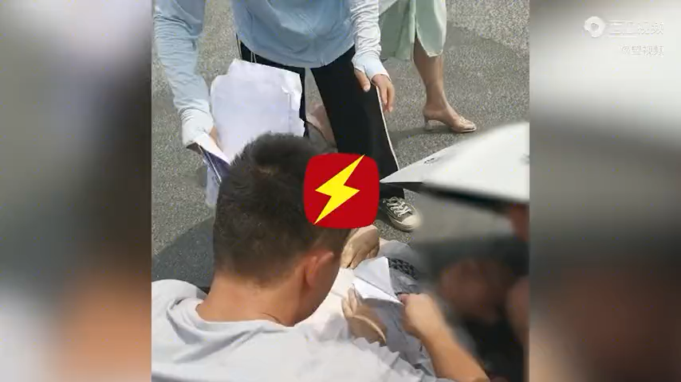
我们身边的案例
中学生汇演发生意外
九岁儿童救妈妈

Slide 11
识别心脏骤停+高质量的心肺复苏+AED
Notes:
课程旨在加强公众安全及风险意识，在发生意外事故，如自然灾害、工伤事故、突发卫生和公共安全事件、恐怖袭击时，学员可运用培训所获得的知识和技能做出及时的反应和正确的处理，从而达到拯救生命的目的，最大限度降低事故所造成的人员伤亡和财产损失。

Slide 12
发现问题（识别心脏骤停）
确认现场安全
发现问题三步法

Slide 13

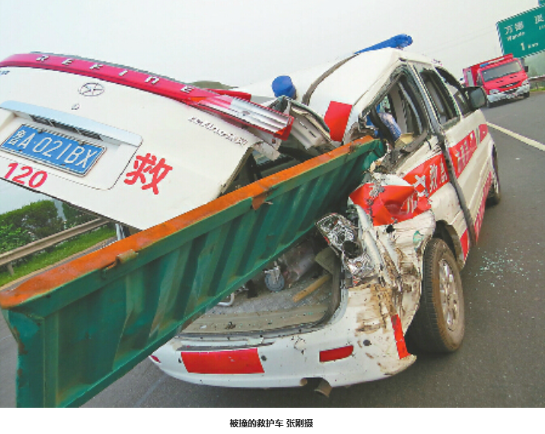
确认现场安全
高速路上救人 120急救医生被撞身亡

Slide 14
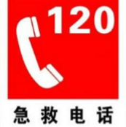
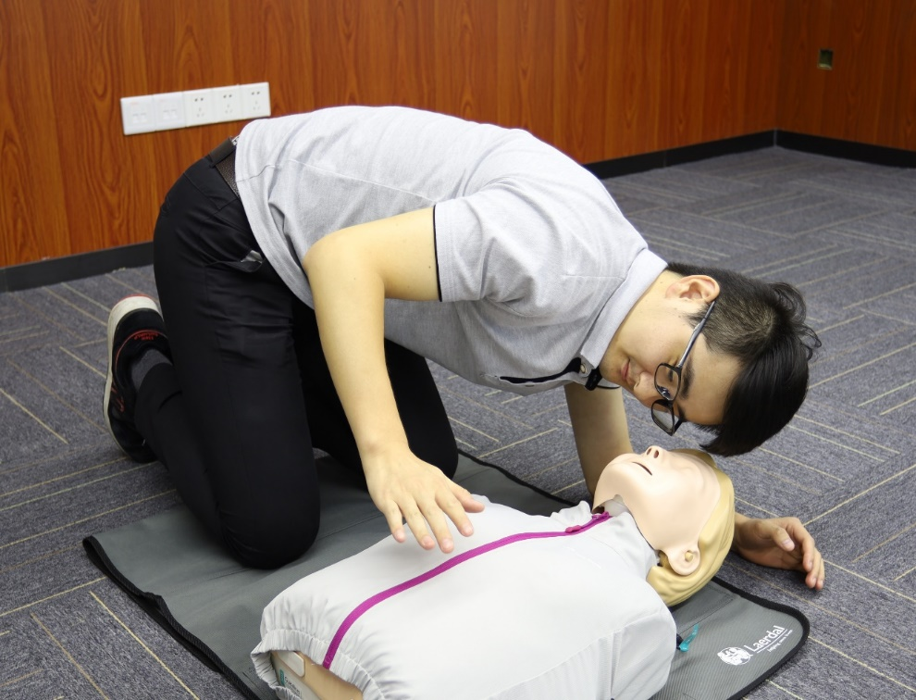
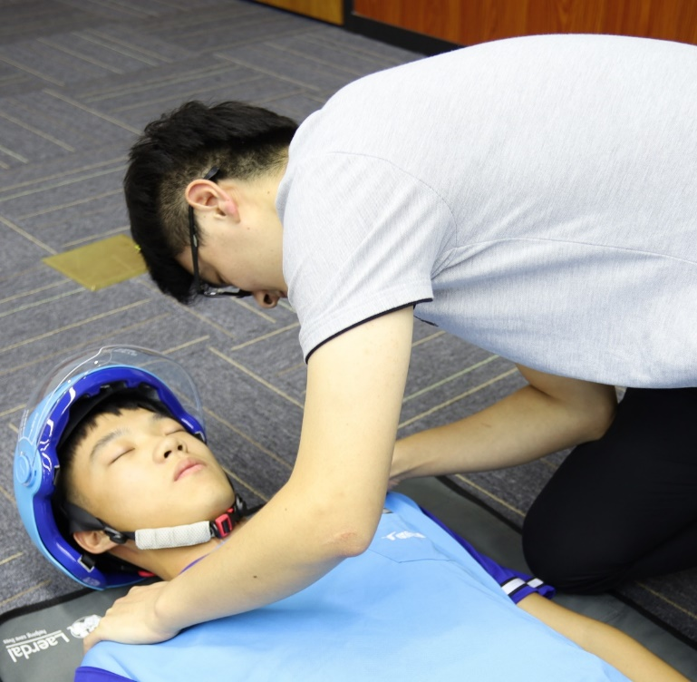
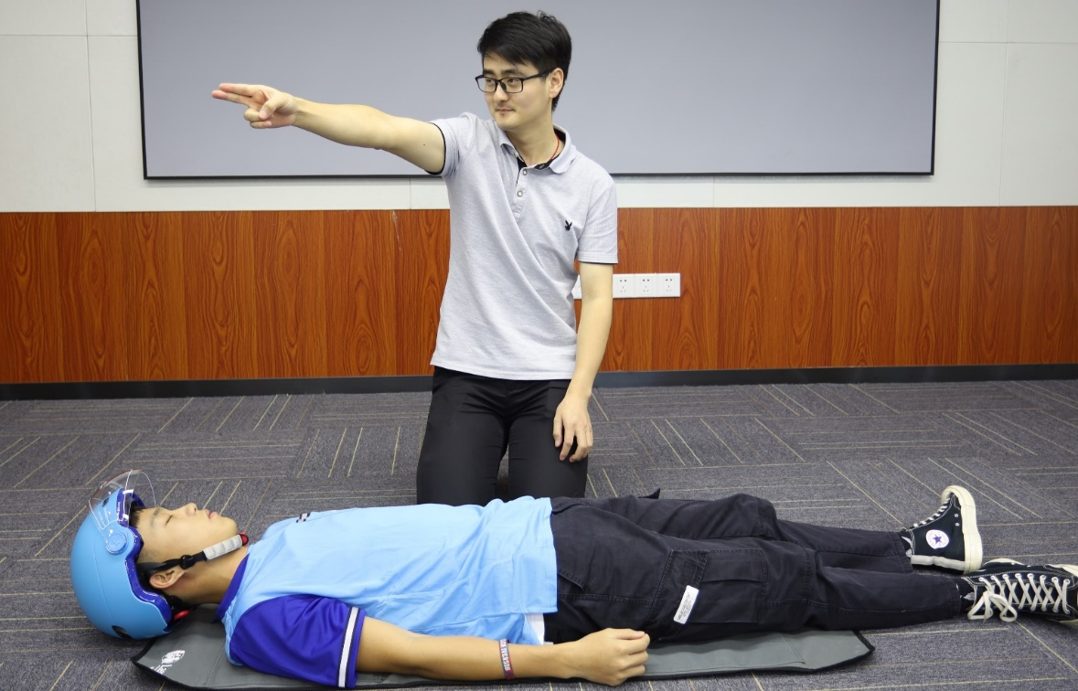
发现问题三步法
1-检查有无反应
2-呼救拨打120并取来AED
3-检查呼吸
观察胸腹部有无起伏
成人/儿童：拍打双肩
➡有反应
➡无反应
大声呼救
有指向性的请求路人帮忙
四音节呼吸检查法：
1001、1002、1003....1007
Notes:
1001、四个音节刚好是一秒钟

Slide 15
高质量心肺复苏（CPR）
胸外按压
人工呼吸

Slide 16
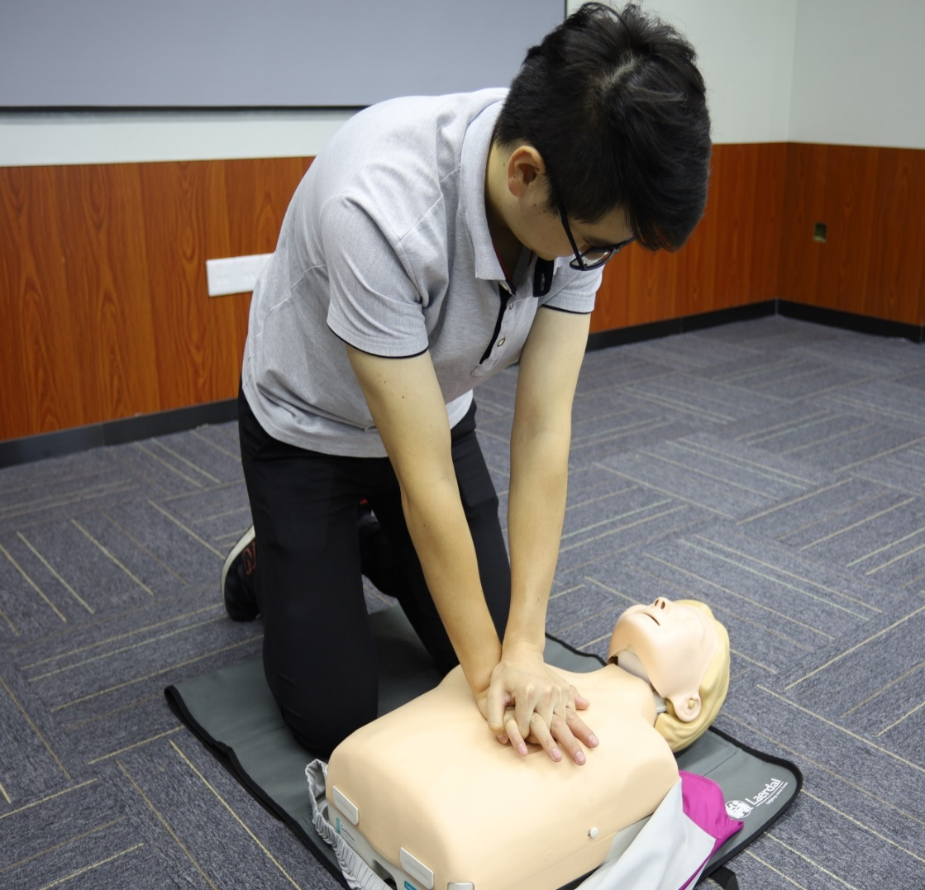
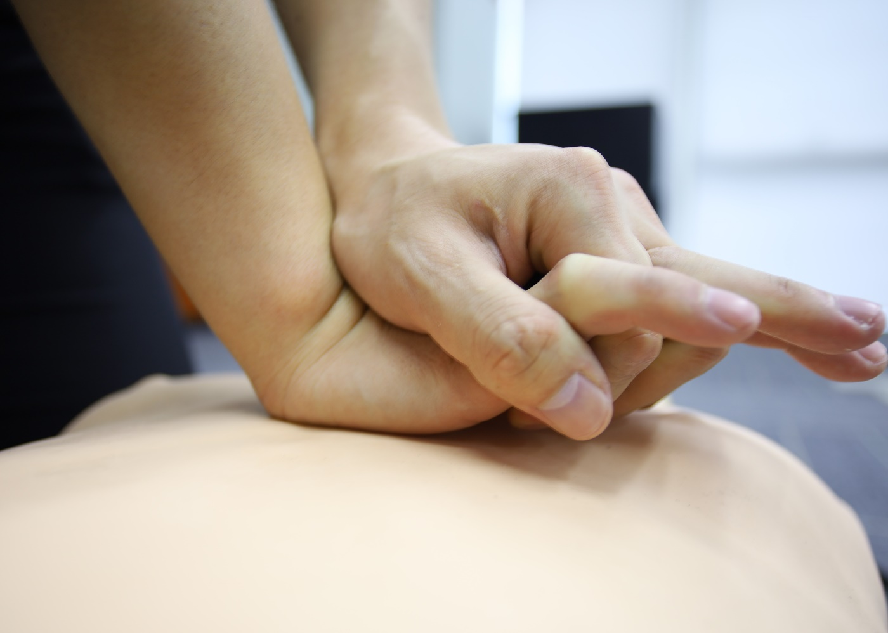
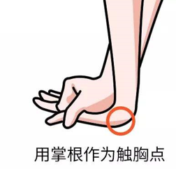
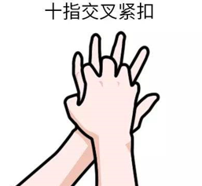
胸外按压
怎 么 按

Slide 17
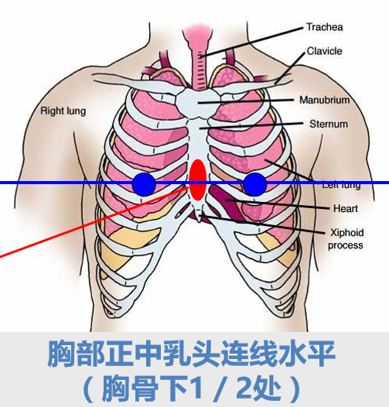
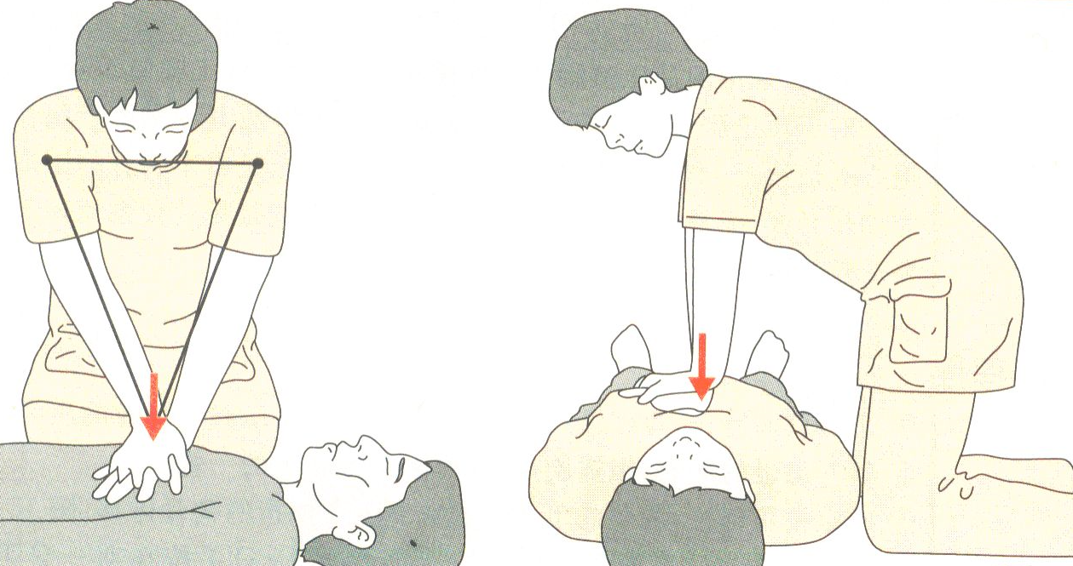
胸外按压
按 哪 里
按压部位
胸部正中乳头连线水平
（胸骨下1/2处）

Slide 18
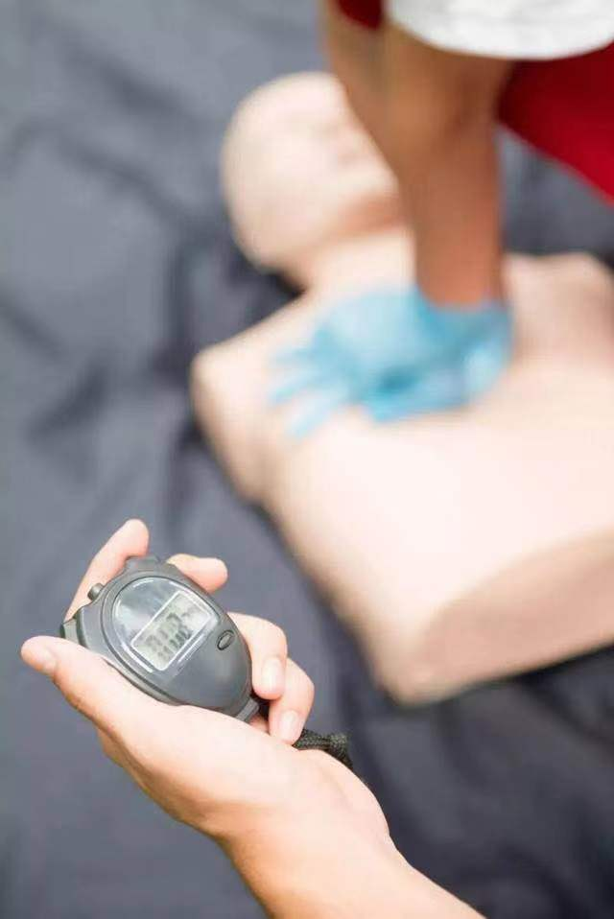
胸外按压
按 多 深
按 多 快
按压频率：100-120次/分钟
按压30次，时间介于15-18s
每次按压需让胸廓充分回弹
按压中断时间不能超过10秒
成人：至少5cm
深度
儿童：大约5cm

Slide 19
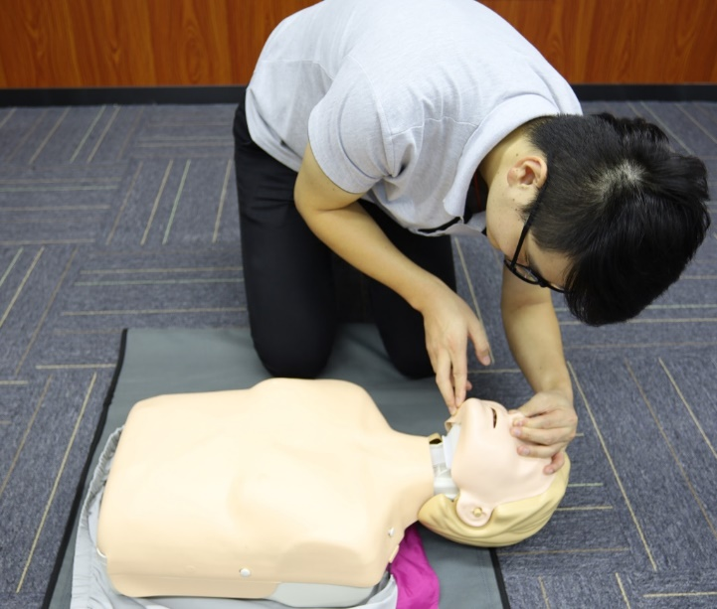
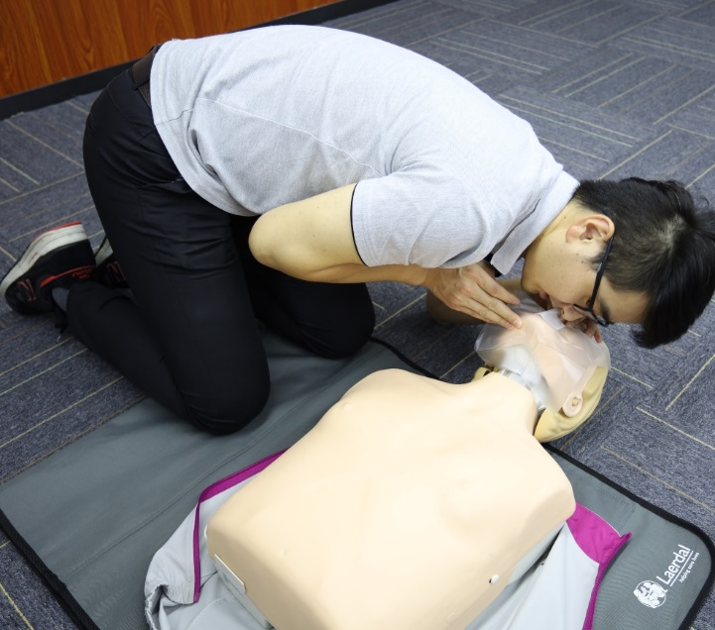
人工呼吸
30次按压、2次人工呼吸（中断不超过10秒）
30:2为1组
压额提颏法 开放气道
1.一只手置于患者前额使其头部后仰
2.用压住前额的食指和中指捏住患者鼻子
3.另一只手的食指与中指置于下颏骨骨性位置抬起下颏，以开放气道
人工呼吸
1.需张大嘴巴，包住患者的嘴
2.进行两次吹气，每次一秒钟
3.吹气时观察患者胸廓是否隆起，未隆起则需重新开放气道

Slide 20
自动体外除颤仪（AED）
AED原理及操作流程

Slide 21
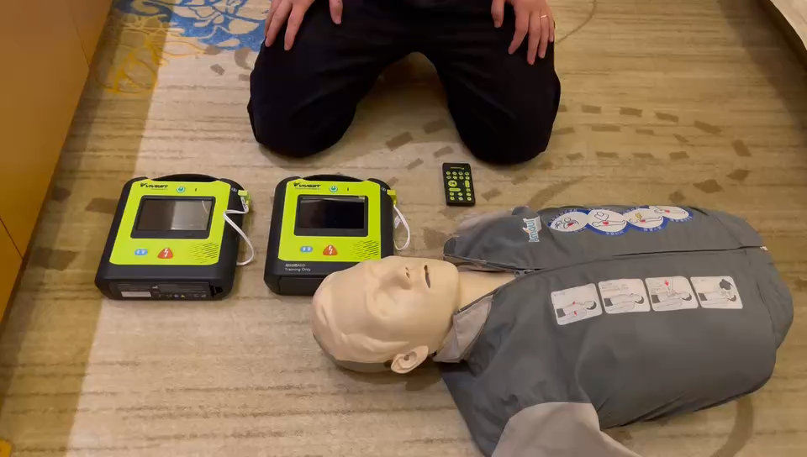
自动体外除颤器使用—AED
☆ ☆ ☆操作简单又超级重要
Notes:
它的作用就是给心脏进行电击，让其紊乱的节律回归正常，也就是说，消除心脏的“颤动”，恢复其正常的泵血功能。
使用期间不能轻易关掉、撕下电极片，哪怕病人已经醒了，有可能会出现二次心脏骤停
原理解读可参考：https://www.cn-healthcare.com/articlewm/20210329/content-1204633.html

Slide 22
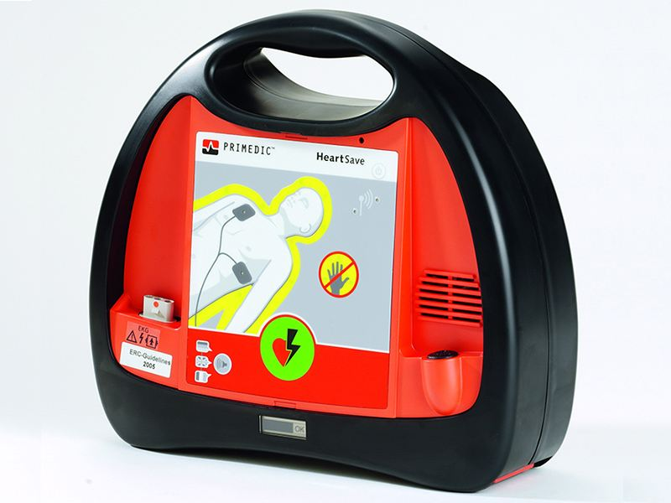
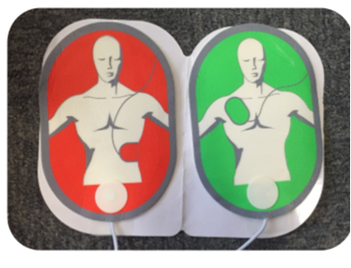
自动体外除颤器使用—AED
☆ ☆ ☆操作简单又超级重要
AED是自动体外除颤器的缩写，是非专业急救人员使用的抢救心脏骤停患者公共急救设备，它可以自动诊断特点的心律失常，并且给予电击除颤从而挽救生命！
拿到立刻用！
打开盖子自动启动或打开电源按钮
按贴片示意贴放电极片
听语音提示操作
分析心率请周围人远离患者
按下闪烁的按钮进行电击，电击前请周围人远离患者
电击完成马上心肺复苏
贴放位置：
左胸外下
距离腋下
7-8cm
贴放位置：
右侧
锁骨下方
先开机、听它说、跟它做
Notes:
它的作用就是给心脏进行电击，让其紊乱的节律回归正常，也就是说，消除心脏的“颤动”，恢复其正常的泵血功能。
使用期间不能轻易关掉、撕下电极片，哪怕病人已经醒了，有可能会出现二次心脏骤停
原理解读可参考：https://www.cn-healthcare.com/articlewm/20210329/content-1204633.html

Slide 23
使用AED须知注意事项
⚠️
使用前确认电极片贴放位置无多余水分或者异物(胸毛…)，有的话先擦拭干净和清除
启动AED后，确保无人及金属接触病人
时刻关注声音提示和屏幕显示
确认电极牢固地黏附在病人的皮肤上
儿童建议使用专用电极片
没有接受过AED的广大公众一样可以依照指示进行操作

Slide 24
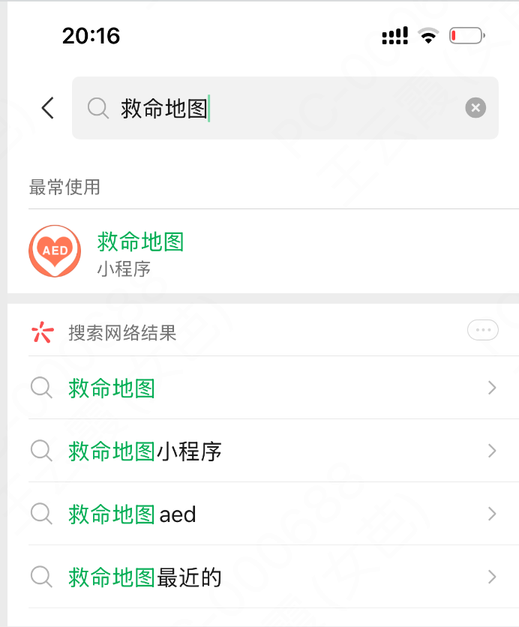
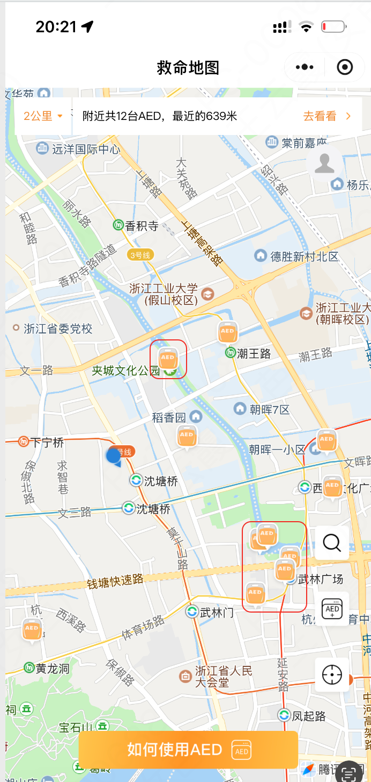
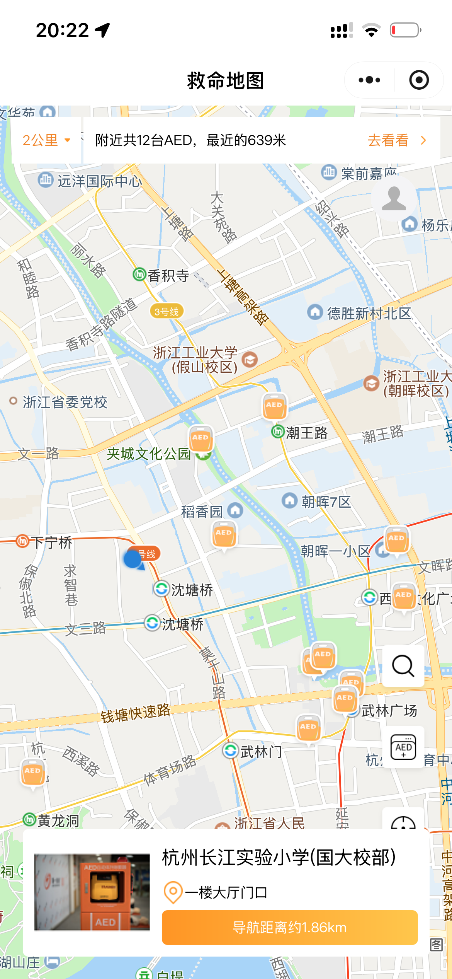
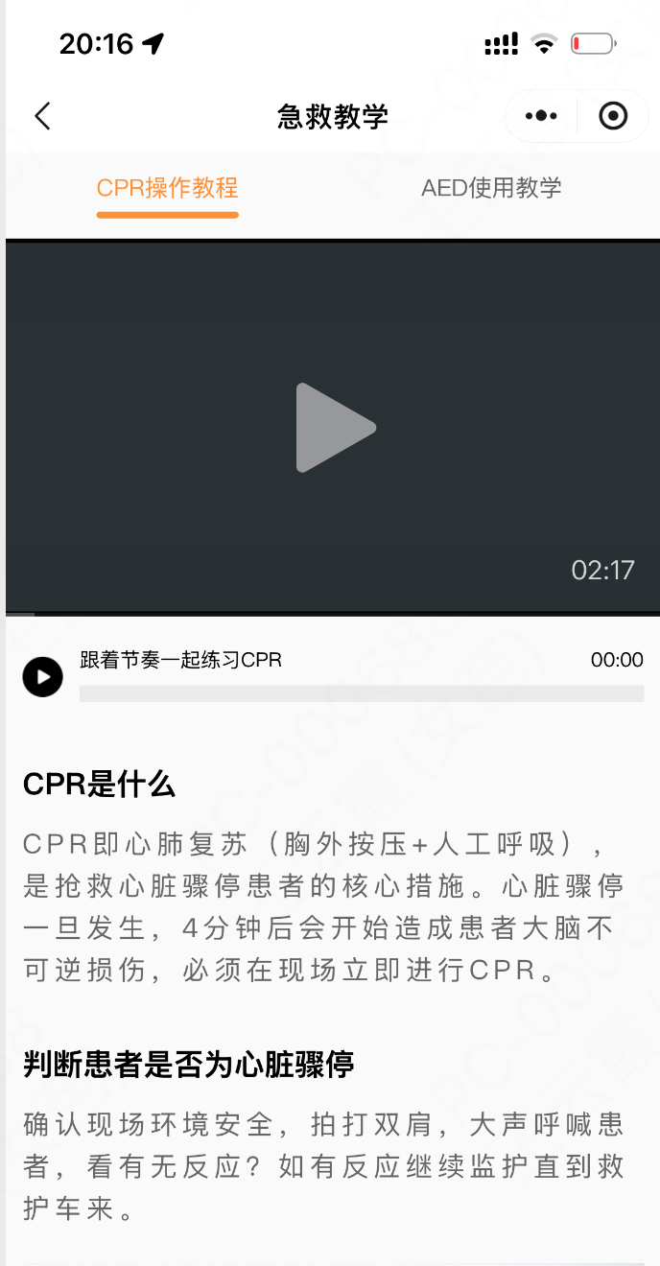
如何搜索身边的AED位置
微信小程序——直接搜索——救命地图

Slide 25
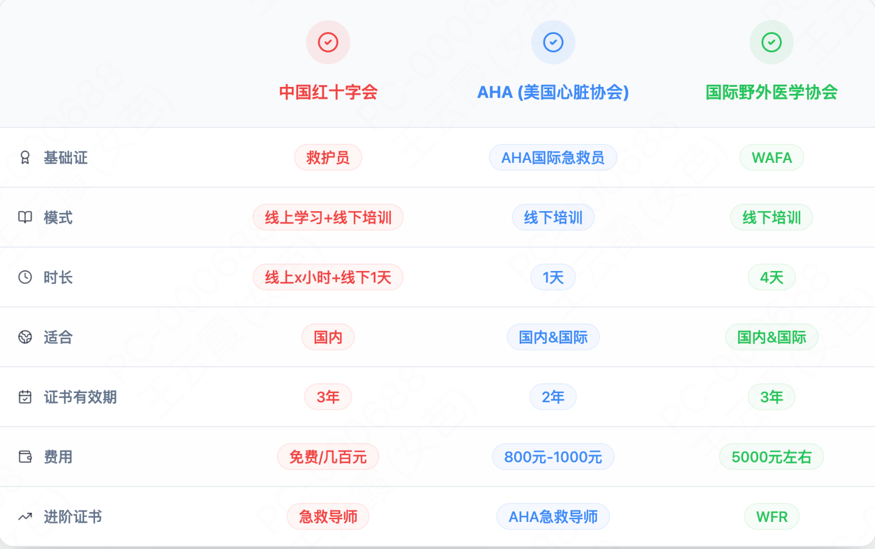
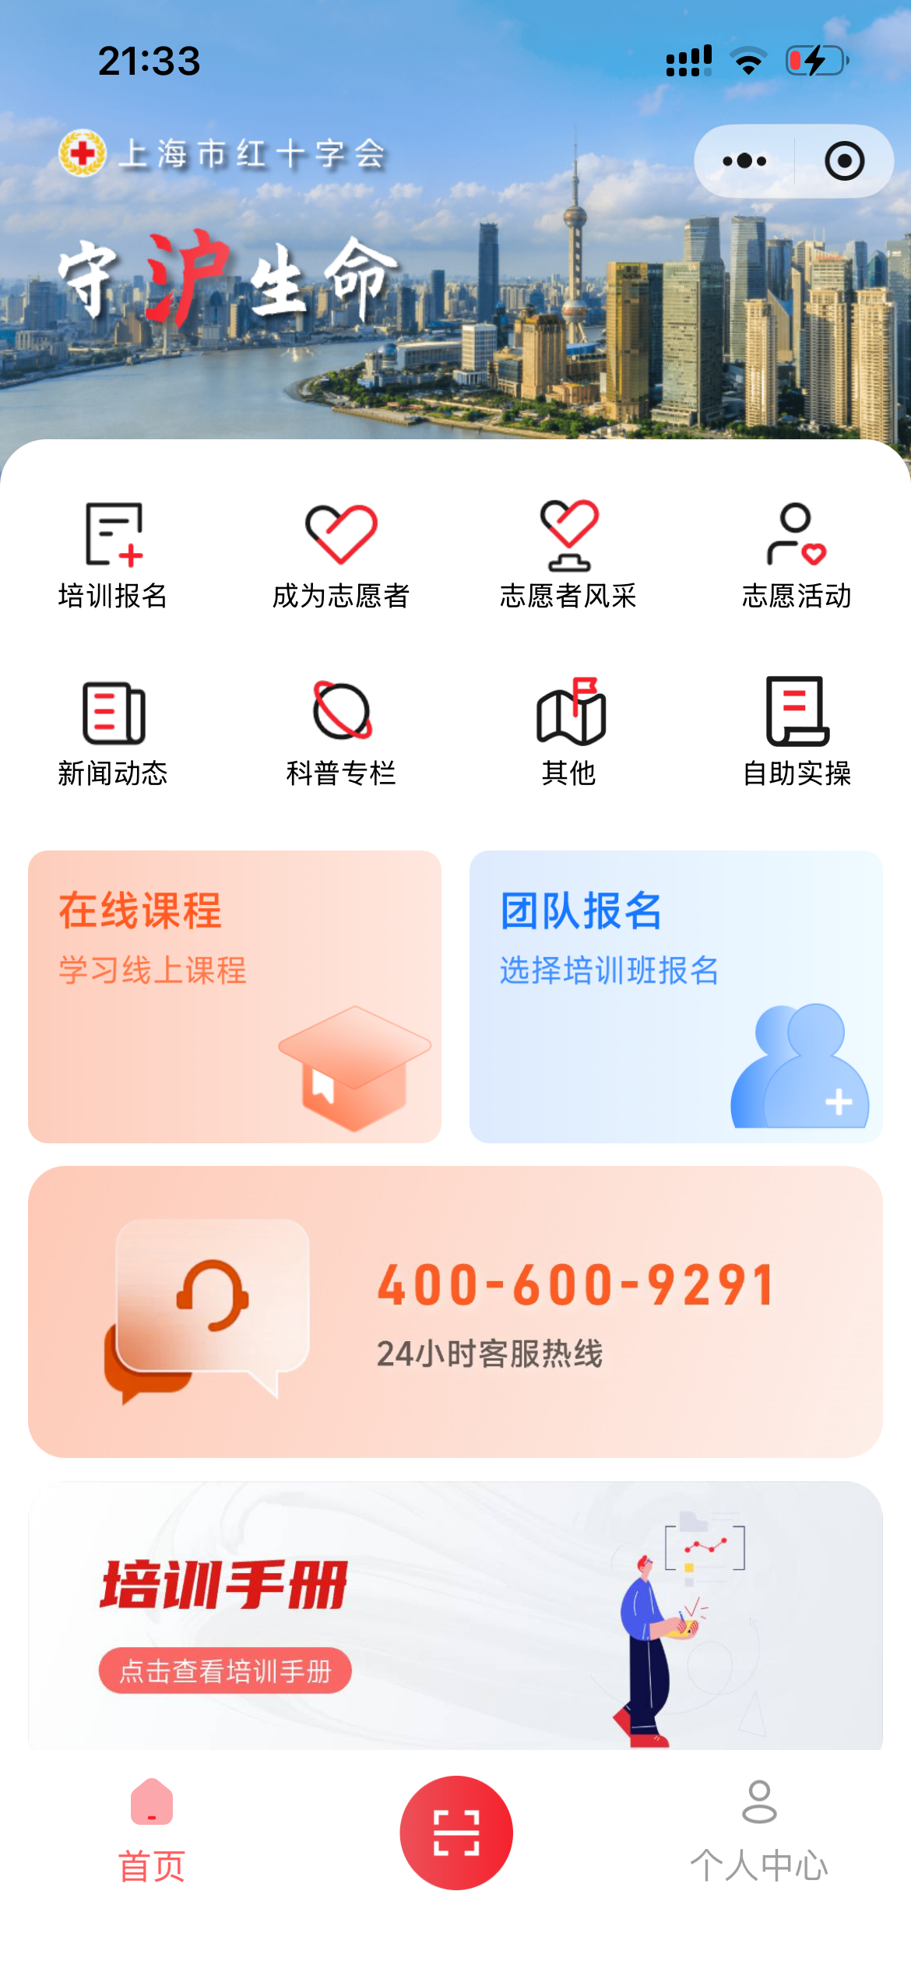
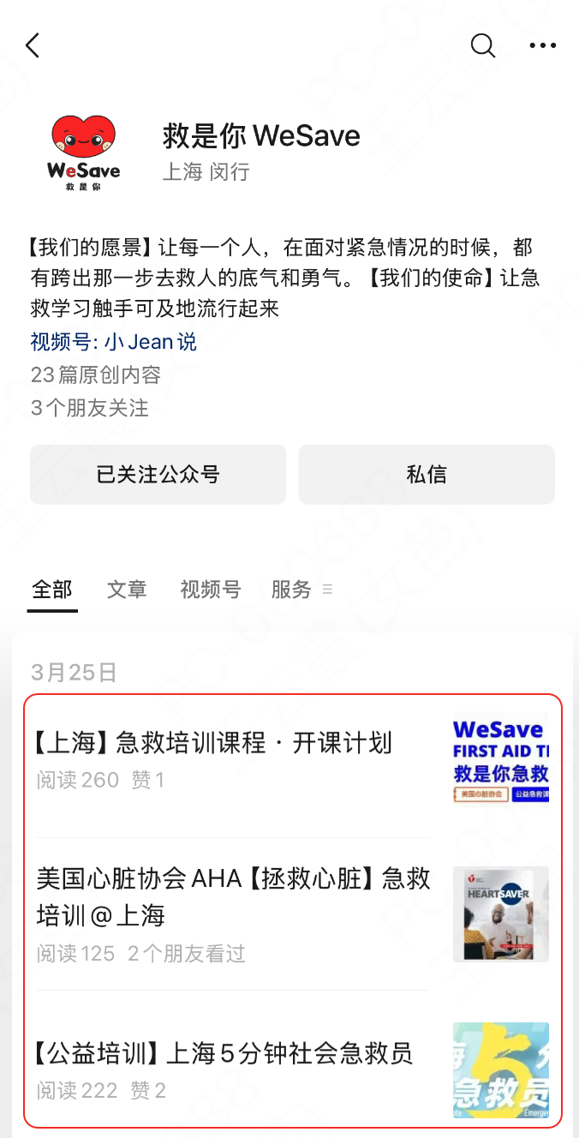
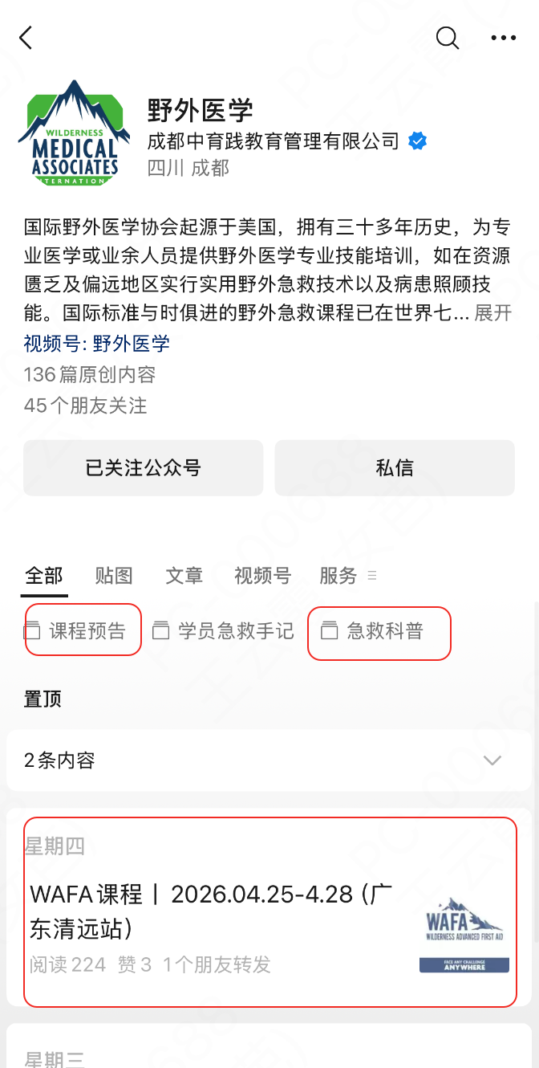
如何成为持证急救员
专业认证，让施救更有底气
关注
“上海红十字会-救在身边守沪生命”
关注
“救是你WESave”
“如拉盾”
关注
“野外医学”

Slide 26
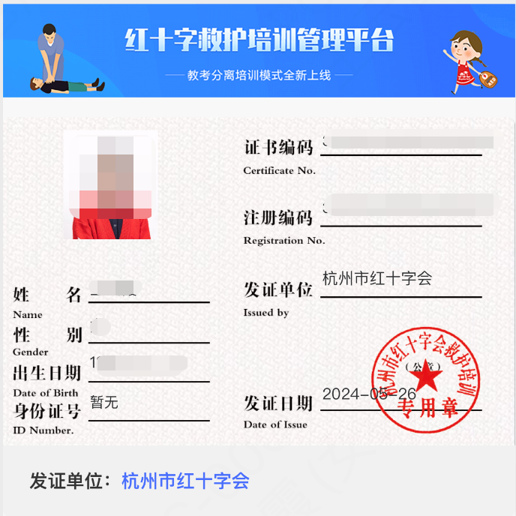
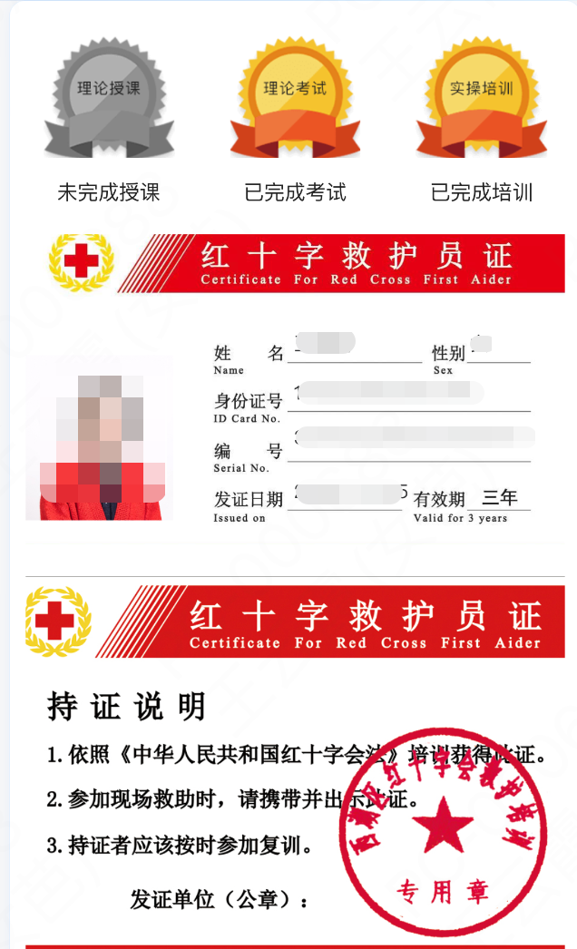
如何成为持证急救员
专业认证，让施救更有底气
关注
“上海红十字会-救在身边守沪生命”
关注
“救是你WESave”
关注
“野外医学”

Slide 27
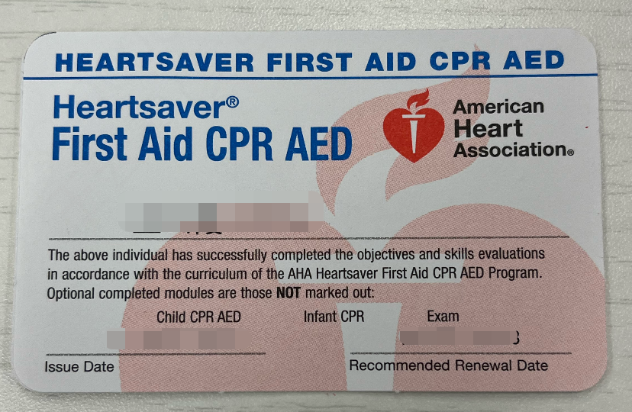
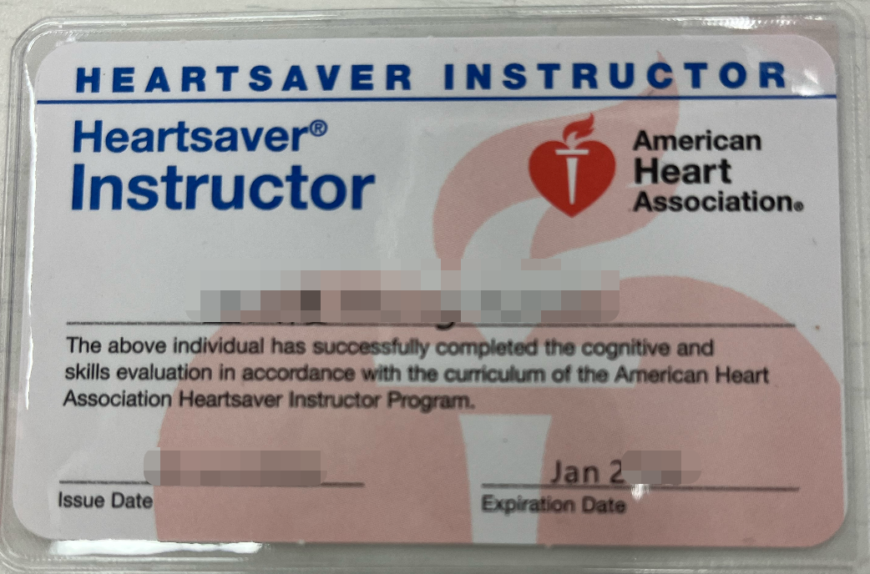
如何成为持证急救员
专业认证，让施救更有底气
关注
“上海红十字会-救在身边守沪生命”
关注
“救是你WESave”
关注
“野外医学”

Slide 28
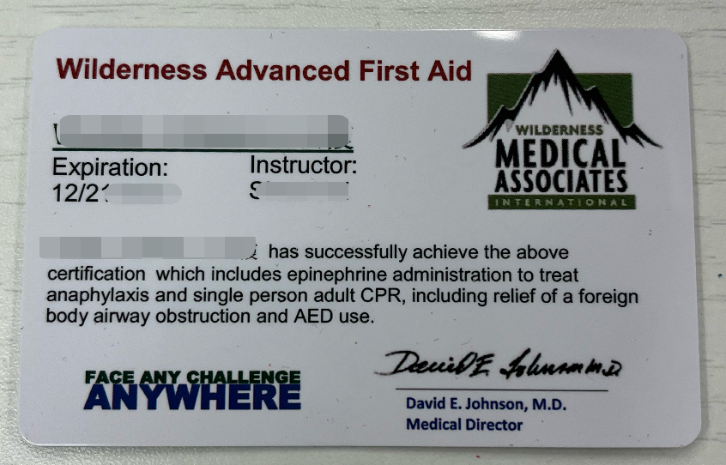
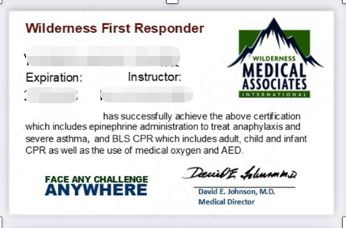
如何成为持证急救员
专业认证，让施救更有底气
关注
“上海红十字会-救在身边守沪生命”
关注
“救是你WESave”
关注
“野外医学”

Slide 29
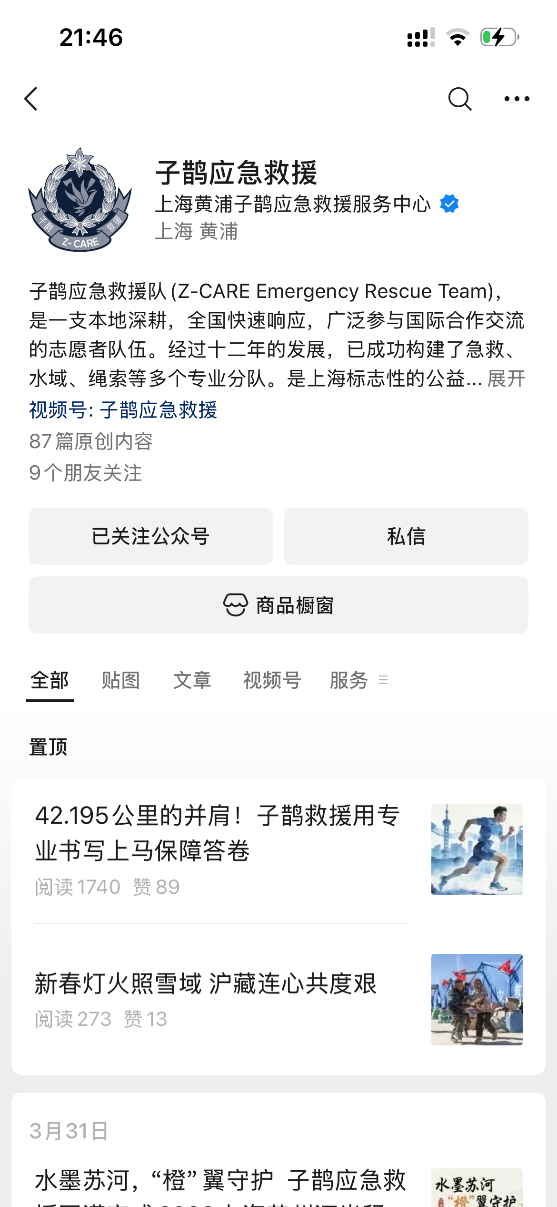
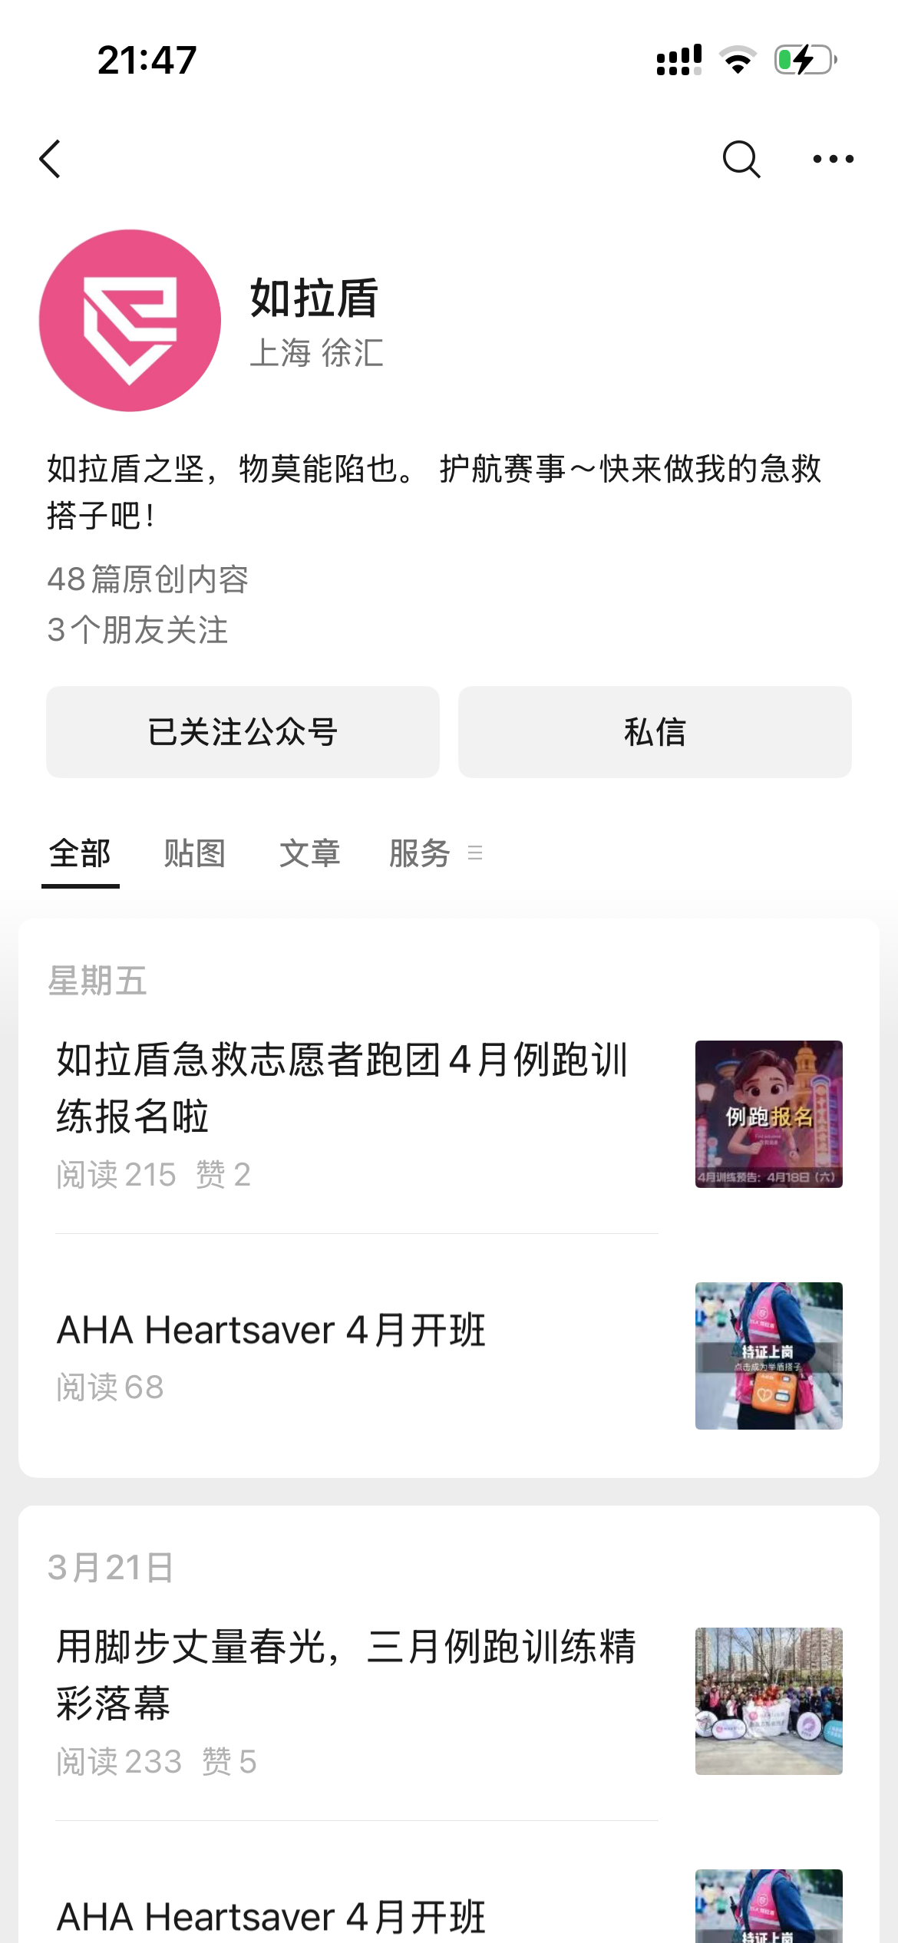
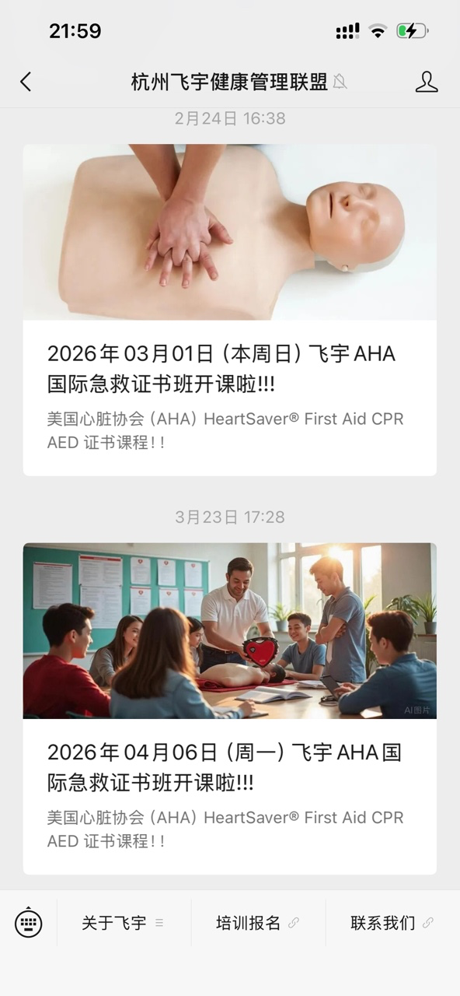
急救保障
杭州马拉松赛事
上海马拉松赛事

Slide 30
公益，不是每个人做很多
而是每个人力所能及做一点点

